Slide 1
30岁男性，左脚趾多发坚实疣状丘疹1年。
初起为单个疣状皮疹，自行搔抓刮除后出血，但皮疹未消退且有增大趋势并不断增多。

Slide 2
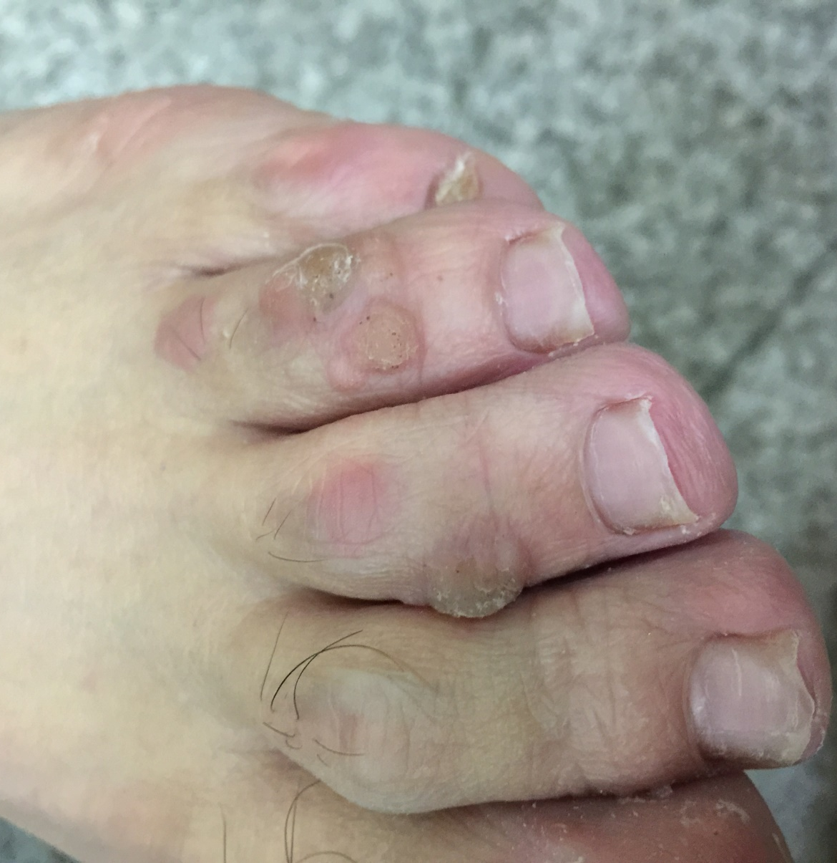
左足趾伸侧多个疣状物增生

Slide 3
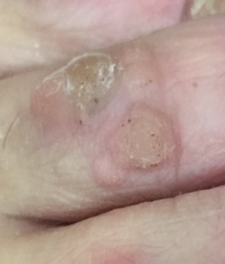
疣状物约黄豆大小，表面粗糙质硬

Slide 4
诊断
寻常疣

Slide 5
本病特点
皮损为黄豆大小或更大的灰褐色、棕色或皮色丘疹
皮损表面粗糙，质地坚硬，可呈乳头瘤状增生
发生于甲周者称甲周疣
发生于甲下者称甲下疣
皮损好发于手足部
可单发或多发

Slide 6
鉴别
脂溢性角化（加链接）
皮角
角化棘皮瘤
鸡眼（加链接）

Slide 7
治 疗
物理治疗
如冷冻、电灼、激光；
外用药物
如维A酸软膏或阿达帕林霜，5-氟尿嘧啶等

